Slide 1
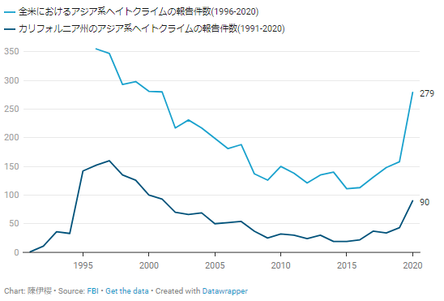
148
158
131
113
37
43
22
34

